Slide 1
GOSCIENCE: креативност и подобрено разбиране в преподаването и изучаването на науки в училищата
Подобряване на разбирането при четене на научни текстове;
Подобряване на уменията за слушане в обучението по науки;
10 Септември, 2019
2017-1-BG01-KA201-036209

Slide 2
Четене с разбиране
Четенето включва когнитивни процеси, които дават възможност на читателите да разберат смисъла на текста чрез декодиране на печатни символи.
Тези множествени когнитивни процеси не са активни по всяко време. Съществуват два типа мисловни процеси на по-ниско ниво и процеси на по-високо ниво, които се използват в зависимост от типа на дейността на четене:
процесите от по-ниско ниво, фокусирани на ниво думи, са умения, които трябва да станат автоматизирани по време на ранното образование и се извършват несъзнателно,
докато процесите на по-високо ниво, основаващи се на цялостната интерпретация на текста, се развиват през целия живот.
Четенето с разбиране е „съзнателно мислене, по време на което смисълът се изгражда чрез взаимодействие между текста и читателя. Съдържанието на смисъла е повлияно от текста и от предишните познания и опит на читателя, които то носи със себе си
Четенето с разбиране включва четири компонента:
читателят
тексът
активността (например откриване на основната идея на автора, разбиране на поредица от събития, мислене за намерението на героя в история и т.н.)
ситуационният контекст или действителната обстановка, в която се извършва четенето (индивидуално четене или социална дейност, в която хората четат текста заедно)

Slide 3
Нива на четене с разбиране
Когато четем, ние се научаваме да мислим. Ние създаваме смисъла и разбираме по три начина (три нива на разбиране при четенето):
Читателите създават смисъла чрез буквално разбиране. Ние демонстрираме разбирането за това, което сме чели, като преразказваме и обобщаваме със собствените думи какво е изяснено - фактите.
Читателите създават смисъл чрез инференциално разбиране. Ние демонстрираме разбирането на това, което сме чели, като правим изводи, интерпретации и разсъждения за това какво е скрито в текста. Ние правим това, подкрепено от доказателства от текста или чрез свързване с познания и личен опит.
Читателите създават смисъл чрез аналитично разбиране: виждаме през очите на писател, анализираме и оценяваме качеството на писането. Ние демонстрираме разбиране чрез идентифициране на черти на добро писане. По този начин подобряваме нашата способност да пишем.

Slide 4
Теория на схемите
При четене хората използват предишни знания, за да разберат и да се учат от текста.
Всичките ни познания се организират и съхраняват в придобитите структури от знания (схеми) като папки в компютъра. Такива схеми се използват като мисловна рамка / мрежа за представяне и организиране на информация. Значението на теорията на схемите за четенето с разбиране също се крие в начина, по който читателят използва схемите.
Схемата ни позволява да си припомним, да организираме паметта, да фокусираме вниманието, да интерпретираме опита или да се опитаме да предвидим най-вероятните резултати от събитията.
Текстът дава указания на читателите за това как те трябва да извличат или конструират смисъл от собствените си придобити преди това знания.
Според теорията на схемите, разбирането на текст е интерактивен процес между познанията на читателя и текста. Ефективното разбиране изисква възможност за свързване на текста (четене на пасаж) със собственото познание на човека.
В учебния процес учителската задача ще бъде да се помогне на учениците да разработят нови схеми и да установят връзки между тях.

Slide 5
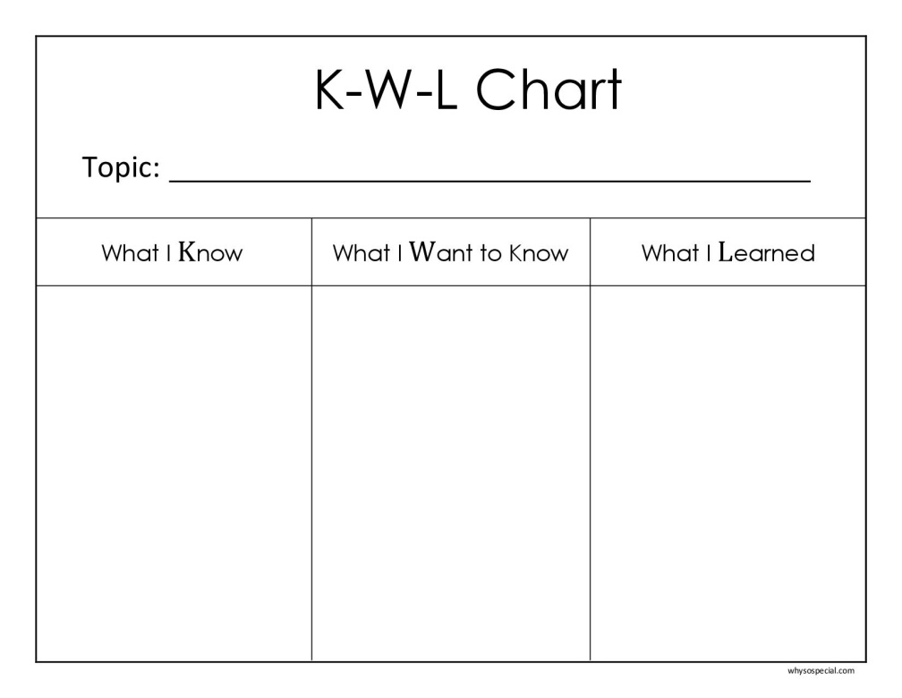
Стратегии и техники за развитие на по-добро разбиране при четене: подготовка за запознаване с определен текст(тема)
Бърза дискусия:
Тази дейност може да се използва за активиране на вече съществуващите знания на учениците и се основава на идеята, че един от най-добрите начини за консолидиране на знанията е, когато говорим за тях. Помолете учениците да формират двойки с техни съученици и след това да разкажат един на друг какво знаят по темата, в която искате да въведете.
З-И-Н (K-W-L) Таблица:
Тя включва използване на таблица, която моли учениците преди да започнат да четат текст да запишат какво Знаят по дадена тема и какво Искат да знаят, а след това да попълнят таблицата и с Наученото в края на четенето.

Slide 6
Стратегии и техники за развитие на по-добро разбиране при четене: подготовка за запознаване с определен текст(тема)
Две колони с бележки: Тази дейност изисква учениците да отговорят на текст, като организират бележките и мислите си в две колони. Лявата колона е обозначена като „Основни идеи“, а дясната е с надпис „Отговори“. Разделът „Основни идеи“ включва традиционните бележки от текста, като основни идеи, подробности, хора и събития. Разделът „Отговори“ е място за учениците да записват въпроси, изводи, предположения и връзки, които са направили. Свързвайки ключовите идеи с отговорите, учениците могат по-добре да интернализират информацията от текста.
Ръководство за предвиждане /прогнозиране: Това активира вече съществуващото знание и създава очакване за нова информация. Изберете важните понятия, които учениците трябва да получат, като прочетат текста. Направете четири до шест верни или неверни твърдения въз основа на текста. Накарайте учениците да вземат решение относно твърденията и след това да прочетат текста. След като прочетете текста, обсъдете всяко твърдение с класа; сравнете идеите на учениците с мненията на автора.
Лов на интересни елементи от учебника: Учениците получават списък на елементите, които могат да бъдат намерени в учебника им; те трябва да намерят елементите (например таблица със съдържание, речник, илюстрации, диаграми и т.н.) и да отбележат страницата, на която са намерени елементите. Обсъдете с тях метода, който са използвали за намиране на информацията.

Slide 7
Инструменти и практики, използващи технологии за подобряване на разбирането за четене
Rewordifying Engine https://rewordify.com/helprewordifyingengine.php
Той интелигентно опростява трудния английски език за по-бързо разбиране. Учителят поставя текста в текстово поле на сайта. След това Rewordify анализира този текст и заменя сложни думи с по-прости думи, за да помогне на учениците да разберат. Потребителите могат да кликнат върху заместващите думи, за да покажат оригиналния, по-труден език или определенията на отделните думи.
Important Words https://tagcrowd.com
Инструментът може да генерира визуално представяне на текст, подчертавайки най-важните думи в селекцията (брой използвани думи, общи думи). След като прочетете текста, помолете учениците да изброят най-подходящите думи. Чрез идентифициране на важни думи студентите могат да определят основните идеи и ключови детайли на академичните текстове.

Slide 8
Слушане с разбиране
Слушането с разбиране обхваща множество процеси, свързани с разбирането и разбирането на говоримия език. Те включват разпознаване на речевите звуци, разбиране на смисъла на отделните думи и / или разбиране на синтаксиса на изреченията, в които са представени.
Слушането с разбиране е способността човек да знае думите, които чува и отнася по някакъв начин към тях, въз основа на предишните му познания и опит. Доброто слушане с разбиране позволява на слушателя да разбере информацията, която му е представена, да я запомни, да я обсъди и дори да го преразкаже/изложи със собствени думи.
Слушането с разбиране също се отнася до разпознаване на ритмично-мелодичните елементи на речта - акцентът, интонацията, продължителността на гласните и т.н., и създаването на релевантни заключения, основани на контекста, знанията за реалния свят и специфичните за говорещия атрибути (напр. до каква информация говорителят има достъп и за това, за което вероятно ще говори).

Slide 9
Нива на разбиране при слушане
Дискриминативното слушане е основополагащо за другите нива. Дискриминативното слушане е способността да се слушат подходящи звуци, както и да се прави разлика между вербален и невербален сигнал.
Прецизното слушане помага да се установи конкретна информация. Обучението на децата как да си припомнят подробности, как да перифразират информация, как да следват говоримите указания са видовете умения, които изискват прецизно слушане.
Стратегическото слушане основно помага на учениците да слушат за разбиране. Обучението на учениците как да свържат идеите, които чуват, с техните предварителни знания по темата, как да обобщават информация, как да сравняват и да контрастират информация и как да правят изводи, са умения, свързани със стратегическо слушане. Това ниво призовава слушателите да се концентрират върху предвидения смисъл.
Критичното слушане е свързано с това да помогнете на учащите не само да разберат изговореното послание, но и как да го оценят. Те са в състояние да разгледат и анализират съобщението, търсейки логика и изявления, които или поддържат, или отричат ​​заявеното съобщение, за да се убедят, че говорителят е достоверен. Обучението на учениците как да разпознават пристрастия, да разграничават факти и мнения и да откриват пропагандни техники са умения, които им позволяват да слушат критично.
Оценяващото слушане оценява цялостния стил на оратора и е доста индивидуалистично. Докато слушаме на това ниво, различни аспекти на това, което чуваме, привличат вниманието ни. Ето защо някои може да се радват да слушат някои видове поезия, песни, музикални партитури повече от други. Обучението на учениците как да разпознават силата на езика, да оценяват устните интерпретации и да разбират силата на въображението са начини да помогнете на обучаемите да станат признателни слушатели.

Slide 10
Развитие на уменията за слушане
Ролята на учителя:
ангажиране на учениците;
накарайте ги да обръщат внимание на това, което казвате;
обърнете внимание на използвания научен език Стратегии за предаване на смисъла:
Стратегии за предаване на смисъл
Илюстрация | Представящият дава няколко примера, за да илюстрира концепцията.
Обяснения | Опит от страна на представящия да дефинира научен жаргон израз, който използва.
Разговорни изрази | Опростяване на научна концепция чрез ежедневен език, който няма точно научно значение.

Slide 11
Благодаря за вниманието!
HTTP://GOSCIENCE.EU
https://www.facebook.com/goscienceproject/
„This project has been funded with support from the European Commission.
This publication [communication] reflects the views only of the author, and the
Commission cannot be held responsible for any use which may be made of the
information contained therein.”

